Slide 1

NÁZEV: VY_32_INOVACE_10_ČAS5
NÁZEV ŠKOLY: Základní škola Kolín V., Mnichovická 62
AUTOR: Mgr. Šárka Rosenbergerová
TEMA: Čas 5.ročník – ekosystém pole
Anotace: výklad se závěrečným poznáváním rostlin a živočichů a s řešením – jednoduchá charakteristika pole, rostliny vyskytující se na poli, živočichové žijící v blízkosti pole a na poli
23. 1. 2012 5. třída

Slide 2
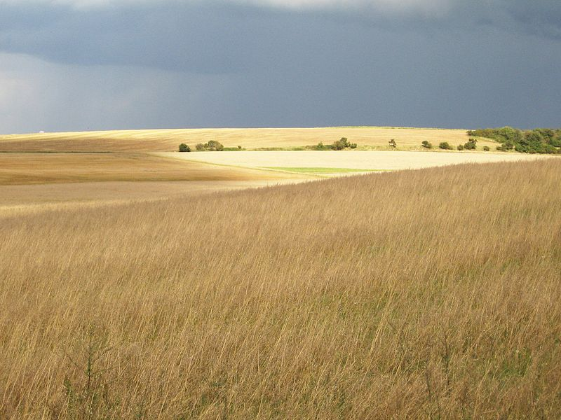
POLE

Slide 3
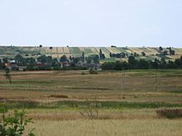
POLE
umělý ekosystém velmi ovlivňován člověkem
pěstuje se na něm obvykle jeden druh rostliny
druhy rostlin se na jednom poli střídají
Úkol: K čemu může vést
ničení mezí? Ve které
době se u nás rozorávaly
meze?
Lán pole (vpředu) a menší pole
oddělená mezemi (v pozadí)

Slide 4
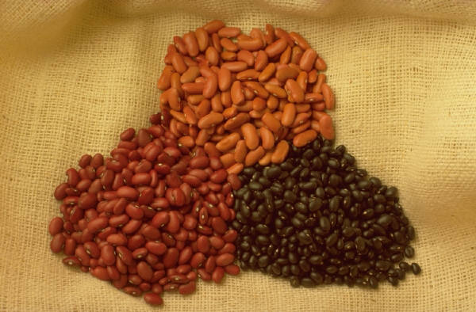
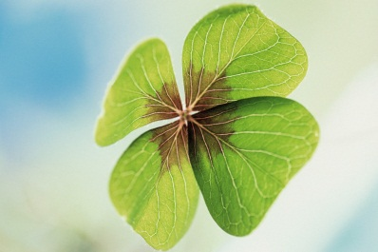
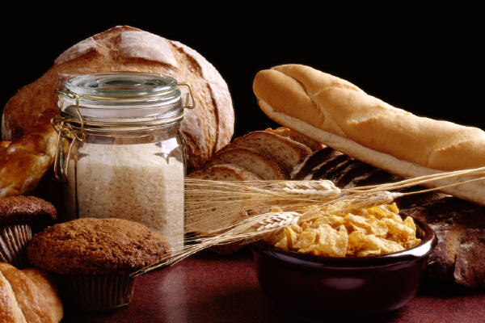
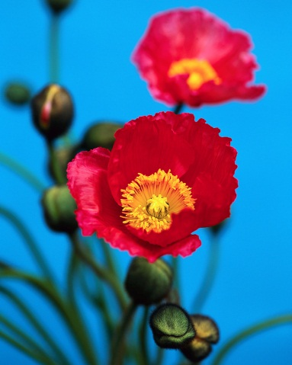
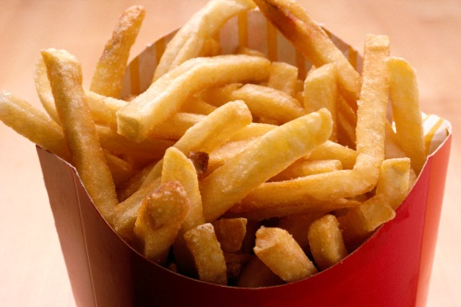
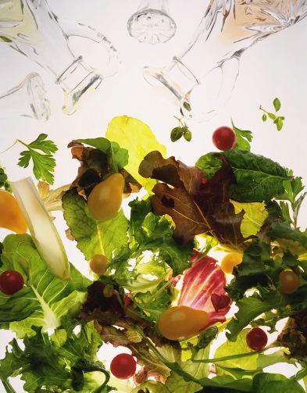
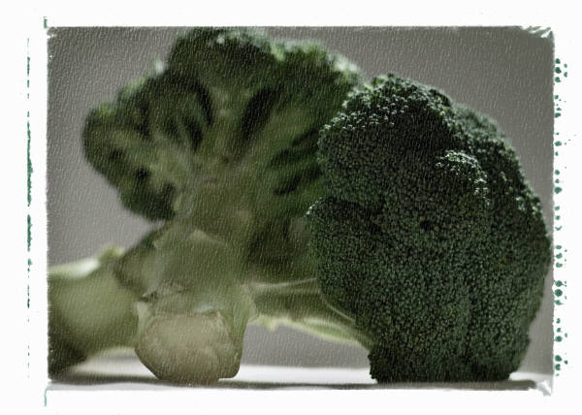
ROSTLInY NA POLI
mírný podnebný pás
obiloviny
olejniny
okopaniny
přadné rostliny
luskoviny
zelenina
pícniny
Úkol: Do kterých z těchto
skupin bys zařadil
znázorněné obrázky?

Slide 5
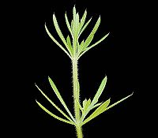
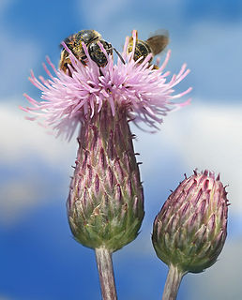
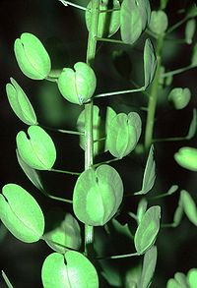
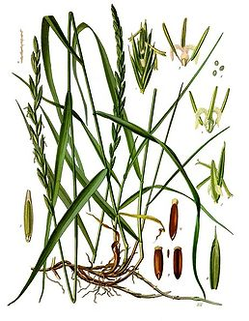
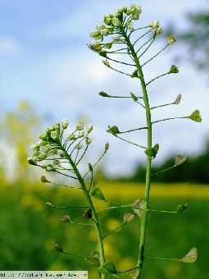
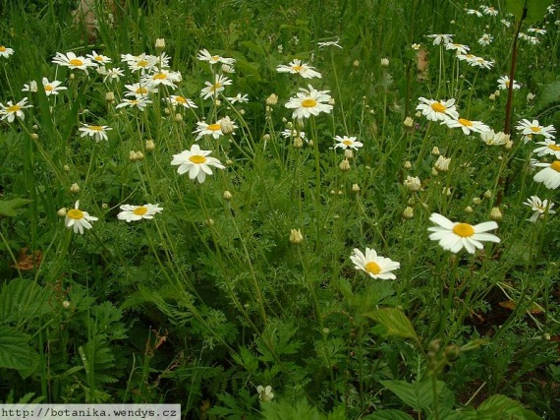
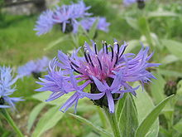
Rostliny na poli
kokoška pastuší tobolka
penízek rolní
rmen polní
chrpa polní
vlčí mák
pýr plazivý
svízel přítula
pcháč rolní

Slide 6
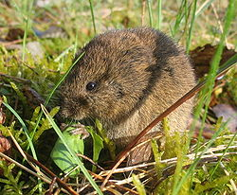
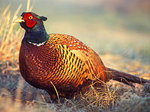
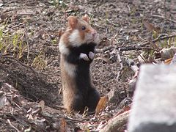
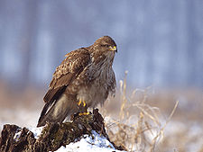
ŽIVOČICHOVÉ NA POLI
hraboš polní
bažant polní
křeček polní
káně lesní

Slide 7
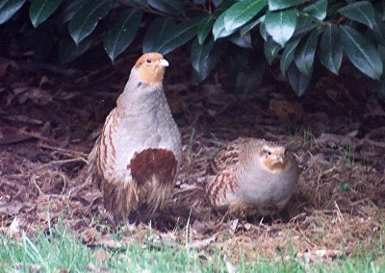
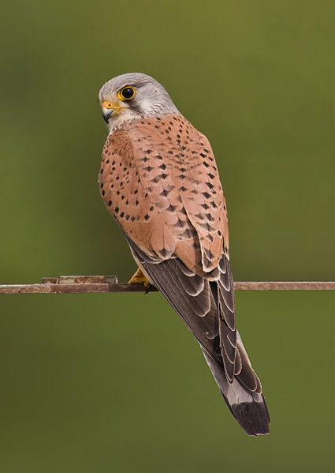
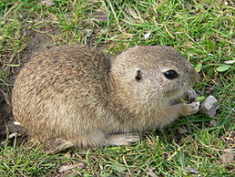
ŽIVOČICHOVÉ NA POLI
koroptev polní
poštolka obecná
sysel obecný

Slide 8
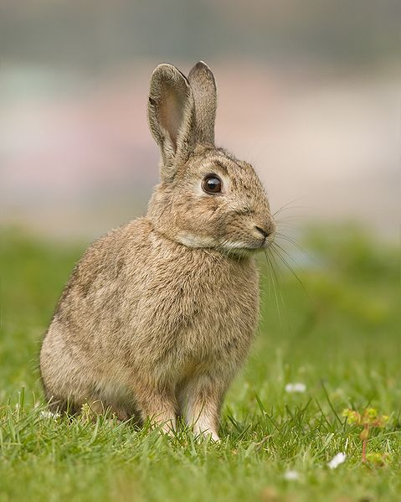
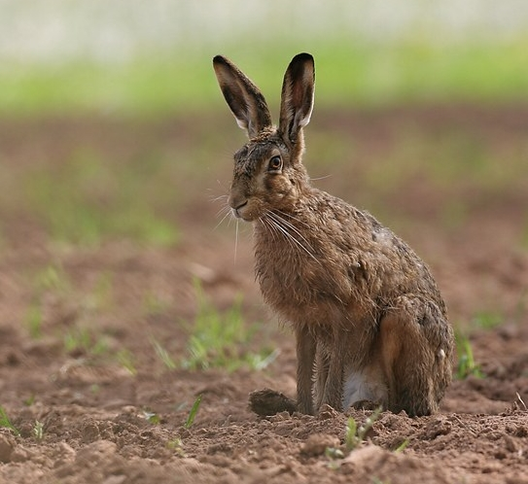
ŽIVOČICHOVÉ NA POLI
Úkol: Jaký je rozdíl mezi těmito dvěma živočichy?
králík divoký
zajíc polní

Slide 9


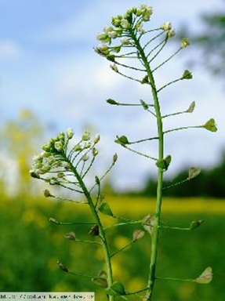


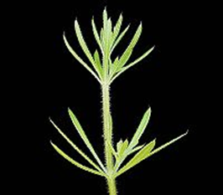



Poznávání rostlin
5
2
4
3
7
6
9
8
1
10

Slide 10
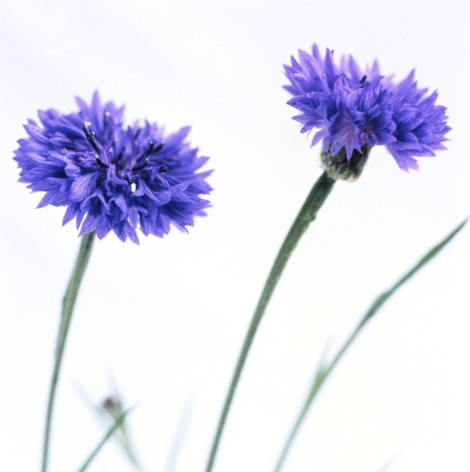
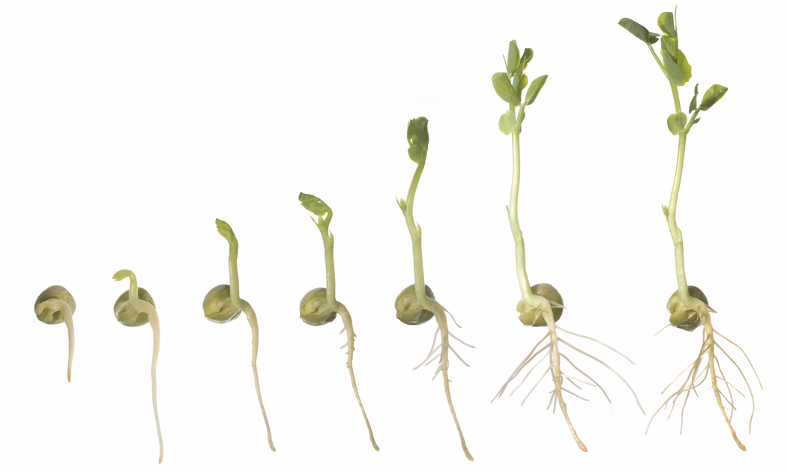
Poznávání rostlin - ŘEŠENÍ
1 pcháč rolní
2 chrpa polní
3 mák setý
4 kokoška pastuší tobolka
5 pýr plazivý
6 svízel přítula
7 brokolice
8 penízek rolní
9 rmen polní
10 jetel luční

Slide 11


POZNÁVÁNÍ ŽIVOČICHŮ
9
5
8
2
7
3
1
4
6

Slide 12
POZNÁVÁNÍ ŽIVOČICHŮ - ŘEŠENÍ
1 králík divoký
2 bažant polní
3 káně lesní
4 sysel obecný
5 hraboš polní
6 koroptev polní
7 zajíc polní
8 křeček polní
9 poštolka obecná

Slide 13
Citace: obr. pole: Soubor:Pole v Cesku lan bez mezi.jpg. In Wikipedia : the free encyclopedia [online]. St. Petersburg (Florida) : Wikipedia Foundation, [cit. 2012-01-08]. Dostupné z WWW: <http://cs.wikipedia.org/wiki/Soubor:Pole_v_Cesku_lan_bez_mezi.jpg>.
obr. Lán: Soubor:Pole v Polsku uzka s mezemi.jpg. In Wikipedia : the free encyclopedia [online]. St. Petersburg (Florida) : Wikipedia Foundation, [cit. 2012-01-08]. Dostupné z WWW: <http://cs.wikipedia.org/wiki/Soubor:Pole_v_Polsku_uzka_s_mezemi.jpg>.
Obr. Penízek : Soubor:Thlaspi arvense2 eF.jpg. In Wikipedia : the free encyclopedia [online]. St. Petersburg (Florida) : Wikipedia Foundation, [cit. 2012-01-09]. Dostupné z WWW: <http://cs.wikipedia.org/wiki/Soubor:Thlaspi_arvense2_eF.jpg>.
Obr. Chrpa: Soubor:Chrpa.jpg. In Wikipedia : the free encyclopedia [online]. St. Petersburg (Florida) : Wikipedia Foundation, [cit. 2012-01-09]. Dostupné z WWW: <http://cs.wikipedia.org/wiki/Soubor:Chrpa.jpg>.
Obr. Pýr: Soubor:Koeh-203.jpg. In Wikipedia : the free encyclopedia [online]. St. Petersburg (Florida) : Wikipedia Foundation, [cit. 2012-01-09]. Dostupné z WWW: <http://cs.wikipedia.org/wiki/Soubor:Koeh-203.jpg>.
Obr. Svízel : Soubor:Galium aparine1 ies.jpg. In Wikipedia : the free encyclopedia [online]. St. Petersburg (Florida) : Wikipedia Foundation, [cit. 2012-01-09]. Dostupné z WWW: <http://cs.wikipedia.org/wiki/Soubor:Galium_aparine1_ies.jpg>.
Obr. Pcháč: Soubor:Cirsium arvense with Bees Richard Bartz.jpg. In Wikipedia : the free encyclopedia [online]. St. Petersburg (Florida) : Wikipedia Foundation, [cit. 2012-01-09]. Dostupné z WWW: <http://cs.wikipedia.org/wiki/Soubor:Cirsium_arvense_with_Bees_Richard_Bartz.jpg>.
Obr. Bažant: Soubor:Phasianus colchicus 2 tom %28Lukasz Lukasik%29.jpg. In Wikipedia : the free encyclopedia [online]. St. Petersburg (Florida) : Wikipedia Foundation, [cit. 2012-01-09]. Dostupné z WWW: <http://cs.wikipedia.org/wiki/Soubor:Phasianus_colchicus_2_tom_%28Lukasz_Lukasik%29.jpg>.
Obr. Hraboš: Soubor:Feldmaus Microtus arvalis.jpg. In Wikipedia : the free encyclopedia [online]. St. Petersburg (Florida) : Wikipedia Foundation, [cit. 2012-01-09]. Dostupné z WWW: <http://cs.wikipedia.org/wiki/Soubor:Feldmaus_Microtus_arvalis.jpg>.
Obr. Káně: Soubor:Buteo buteo 1 %28Lukasz Lukasik%29.jpg. In Wikipedia : the free encyclopedia [online]. St. Petersburg (Florida) : Wikipedia Foundation, [cit. 2012-01-09]. Dostupné z WWW: <http://cs.wikipedia.org/wiki/Soubor:Buteo_buteo_1_%28Lukasz_Lukasik%29.jpg>.

Slide 14
Citace: obr. Křeček: Soubor:Hamster.jpg. In Wikipedia : the free encyclopedia [online].
St. Petersburg (Florida) : Wikipedia Foundation, [cit. 2012-01-09]. Dostupné z WWW: <http:/
/cs.wikipedia.org/wiki/Soubor:Hamster.jpg>.
Obr. Koroptev: Soubor:Rebhuehner.jpg. In Wikipedia : the free encyclopedia [online]. St. Petersburg (Florida) : Wikipedia Foundation, [cit. 2012-01-09]. Dostupné z WWW: <http://cs.wikipedia.org/wiki/Soubor:Rebhuehner.jpg>.
Obr. Poštolka: Soubor:Common kestrel falco tinnunculus.jpg. In Wikipedia : the free encyclopedia [online]. St. Petersburg (Florida) : Wikipedia Foundation, [cit. 2012-01-09]. Dostupné z WWW: <http://cs.wikipedia.org/wiki/Soubor:Common_kestrel_falco_tinnunculus.jpg>.
Obr. Sysel Soubor:Europ%C3%A4ischer Ziesel in Hockstellung.jpg. In Wikipedia : the free encyclopedia [online]. St. Petersburg (Florida) : Wikipedia Foundation, [cit. 2012-01-09]. Dostupné z WWW: <http://cs.wikipedia.org/wiki/Soubor:Europ%C3%A4ischer_Ziesel_in_Hockstellung.jpg>.
Obr. Králík Soubor:Oryctolagus cuniculus Tasmania 2.jpg. In Wikipedia : the free encyclopedia [online]. St. Petersburg (Florida) : Wikipedia Foundation, [cit. 2012-01-09]. Dostupné z WWW: <http://cs.wikipedia.org/wiki/Soubor:Oryctolagus_cuniculus_Tasmania_2.jpg>.
Obr. Zajíc: Soubor:01-sfel-08-009a - crop.jpg. In Wikipedia : the free encyclopedia [online]. St. Petersburg (Florida) : Wikipedia Foundation, [cit. 2012-01-09]. Dostupné z WWW: <http://cs.wikipedia.org/wiki/Soubor:01-sfel-08-009a_-_crop.jpg>.
Obr. Výrobky z mouky, olej, hranolky, mák, fazole, jetel, brokolice, chrpa, klíčící semínko: z office. Microsoft. com

